Slide 1
ŠESTIÚHELNÍK
Sestrojení pravidelného šestiúhelníku geometrickými metodami
Autor: Valášek Ondřej

Slide 2
Teorie šestiúhelníku
Šestiúhelník (angl. hexagon) je jeden z mnohoúhelníků.
Má
6 stran,
6 vnitřních úhlů
3 uhlopříčky $(ověřeno vztahem u= \frac{n ∙ \left(n −3\right)}{2})$

Slide 3
Postup konstrukce 1 (slovní)
Narýsujte kružnici k o poloměru r a středem v bodě S.
Zvolte si libovolný bod A na kružnici k.
Sestrojte kružnici $k_{1}$ se středem v bodě A a poloměrem r
Získejte bod B, který je průsečíkem kružnic k a $k_{2}$
Sestrojte kružnici $k_{2}$ se středem v bodě B a poloměrem
Získejte bod C, který náleží kružnici k a délka úsečky BC je rovna r
Stejným postup opakujte pro kružnice $k_{3}, k_{4} a k_{5}$ a body D, E a F.
Spojte všechny sousedící body
Obtáhněte vzniklý šestiúhelník
Šestiúhelník ABCDEF je hotov.

Slide 4
Postup konstrukce 1 (matematický)
$k, k (S, r)$
$A, A ∈k$
$k_{1}, k_{1} (A, r)$
$B, B ∈k∩k_{1}$
$k_{2}, k_{2} (B, r)$
$C, C ∈k∩k_{2}$
$k_{3}, k_{3} (C, r)$
$D, D ∈k∩k_{3}$
$k_{4}, k_{4} (D, r)$
$E, E ∈k∩ k_{4}$
$k_{5}, k_{5} (E, r)$
$F, F ∈k∩ k_{5}$
$ABCDEF$

Slide 5
Konstrukce 1 – ukázka
A
B
F
C
E
D

Slide 6
Postup konstrukce 2 (slovní)
Narýsujte přímku p.
Získejte libovolný bod S náležící přímce p.
Narýsujte kružnici k se středem v bodě S a poloměrem r.
Získejte bod F, který je průsečíkem kružnice k a přímky p.
Získejte bod C, který je průsečíkem kružnice k a přímky p a není shodný s F.
Narýsujte kružnici l se středem v bodě F a poloměrem r.
Získejte bod A, který je průsečíkem kružnice k s kružnicí l.
Získejte bod E, který je průsečíkem kružnice k s kružnicí l a není shodný s A.
Narýsujte kružnici m se středem C a poloměrem r.
Získejte bod B, který je průsečíkem kružnice k s kružnicí m.
Získejte bod D, který je průsečíkem kružnice k s kružnicí m a není shodný s B.
Spojte sousední body a šestiúhelník ABCDEF je hotov.

Slide 7
Postup konstrukce 2 (matematický zápis)
$\overset{⃡}{p}$
$S, S∈ \overset{⃡}{p}$
$k, k (S, r)$
$F, F∈ \overset{⃡}{p}∩k$
$C, C∈ \overset{⃡}{p}∩k,C≠F$
$l, l \left(A, r\right)$
$A, A∈k ∩l$
$E, E∈k∩l, E≠A$
$m, m (B, r)$
$B, B∈k ∩m$
$D, D∈k∩m, D≠B$
$ABCDEF$

Slide 8
Konstrukce 2 – ukázka
l
k
m
E
D
F
S
C
p
A
B

Slide 9
Šestiúhelník kolem nás - příklady
Saturnův šestiúhelník (vír v atmosféře Saturnu, severní pól)
Šestiúhelník bouří na jižním pólu Jupiteru
Obrův chodník
Fotbalové míče (!s pětiúhelníky!)
Hlavice šroubů a matice
Šestihranné tužky
Sněhové vločky
Včelí plástve
Složené oči vážek
Cyklohexany, a jejich deriváty či sloučeniny od nich odvozené
Hexagonové mapy

Slide 10
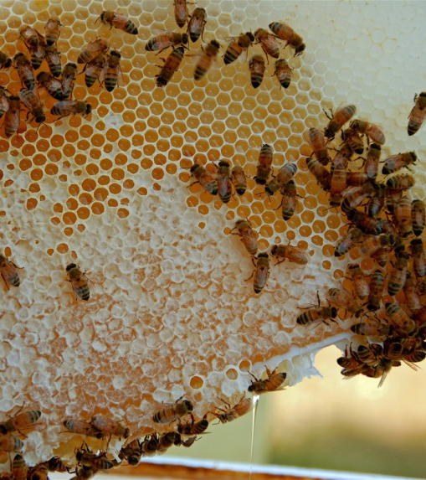
Šestiúhelníky kolem nás – galerie

Slide 11
Šestiúhelníky kolem nás – galerie 2

Slide 12
Závěrem nevážně
Šestiúhelník je zajímavý útvar, s devadesátišestiúhelníkem se však lépe počítá π.

Slide 13
Zdroje Informací:
Deník.cz. NASA vyfotila fascinující snímek. Cyklony na Jupiteru vytvořily úchvatný obrazec [online]. Deník.cz, 13. 12. 2019. [cit. 10. 3. 2020]. Dostupné z: https://www.denik.cz/veda-a-technika/nasa-jupiter-astronomie-vesmir-sestiuhelnik-hexagon.html
GeoGebra. Konstrukce pravidelného šestiúhelníku. [online]. GeoGebra, neznámé datum. [cit. 10. 3. 2020]. Dostupné z: https://sites.google.com/site/novaiso690/schema-a-priklady/elektronick-zdroje
Novinky.cz. Vědci odhalili tajemství dokonalých šestiúhelníků včelích pláství [online]. Novinky.cz, 21. 7. 2013. [cit. 10. 3. 2020]. Dostupné z: https://www.novinky.cz/veda-skoly/clanek/vedci-odhalili-tajemstvi-dokonalych-sestiuhelniku-vcelich-plastvi-197694
Stanislav Mihulka. Bizarní Hexagon v atmosféře Saturnu je ještě divnější, než se zdálo. [online]. 100+1, 11.9. 2018. [cit. 10. 3. 2020]. Dostupné z: https://www.stoplusjednicka.cz/bizarni-hexagon-v-atmosfere-saturnu-je-jeste-divnejsi-nez-se-zdalo
Výfuk. Vyfučtení: O kruzích, kružnicích, stupních a radiánech [online]. 2016. [cit. 2. 3. 2020]. Dostupné z: https://vyfuk.mff.cuni.cz/_media/ulohy/r5/vyfucteni/vyfucteni_6.pdf
Kashyap Vyas. Why is The Hexagon Everywhere? All About This Seemingly Common Shape [online]. Interesting Engineering, 10. 6. 2018. [cit. 13. 3. 2020]. Dostupné z: https://interestingengineering.com/why-is-the-hexagon-everywhere-all-about-this-seemingly-common-shape

Slide 14
Zdroj obrázku
Neznámý autor. Archimedova busta [černobílá fotografie]. Neznámé místo a datum vzniku. In: Antický svět [online]. [cit. 10. 3. 2020]. Dostupné z: http://www.antickysvet.cz/26083n-archimedes
NASA. Bez názvu [Vír v atmosféře Saturnu nad severním pólem] [fotografie]. Vesmír nad severním pólem Saturnu, neznámé datum vzniku. In: Interesting Engineering [online]. [cit. 13. 3. 2020]. Dostupné z: https://inteng-storage.s3.amazonaws.com/images/JUNE/sizes/saturn's_hexagon_resize_md.jpg
Don Hankins. Beehive Hexagon Shape [fotografie]. Neznámé místo a datum vzniku. In: Interesting Engineering [online]. [cit. 13. 3. 2020]. Dostupné z: https://inteng-storage.s3.amazonaws.com/images/JUNE/sizes/beehive_resize_md.jpg
Chmee2. The Giant`s Causeway Hexagon Basalt []. Obrův chodník, Severní Irsko, neznámé datum vzniku. In: Interesting Engineering [online]. [cit. 13. 3. 2020]. Dostupné z: https://inteng-storage.s3.amazonaws.com/images/JUNE/sizes/Giant's_Causeway_resize_md.JPG

Slide 15
Děkuji za pozornost.
Valášek Ondřej

